Slide 1

មជ្ឈមណ្ឌលកូរ៉េ សហ្វវែរ អេច អ ឌី
Korea Software HRD Center
Java Presentation Materials
ឣ្នកប្រឹក្សាយោបល់: បណ្ឌិត​​ គីម​ ថេខ្យុង
ឣ្នកណែនំា: លោក រ៉ាត ភារុន
លោក អាង តិចជន
លោក អាំង តឹកជុន
កញ្ញា អៀត ម៉ានិត
www.kshrd.com.kh

Slide 2
ថ្នាក់ បាត់ដំបង
ក្រុមទី ៤
ប្រធានបទ៖ Java Method Class & Object
សមាជិក
លោក ជា ភក្តី
លោក ហ៊ីម​ ខេមរា
លោក ហេង ម៉េងតាំង
កញ្ញា សំអុល​ សំអន
លោក ឈៀង សុវណ្ណវាសនា

Slide 3
មាតិកា
Java Method
Structure of Method
Return Type of Method
Access modifier
Parameter
Class & Object
Class Structure
Constructor
this & this()
Object creation

Slide 4
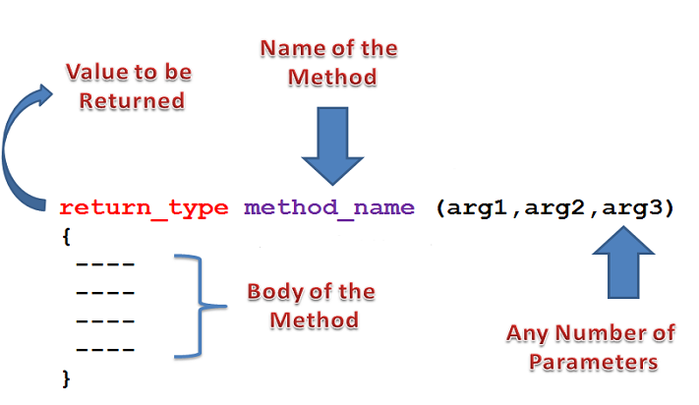
I. Java Method
Structure of Method
Method ជាសំនុំនៃ code ដែលយើងចង់ឲ្យវាធ្វើការអ្វីមួយ ហើយយើងអាចហៅវាមកប្រើនៅក្នុងកម្មវិធីបាន ដោយធ្វើការហៅឈ្មោះនៃ Method នោះ។

Slide 5
I. Java Method
Return Type of Method
Method មានពីរគឺ មាន return និង​អត់មាន return។ Method return នៅពេលដែល
completes all the statements in the method
reaches a return statement, or
throws an exception

Slide 6
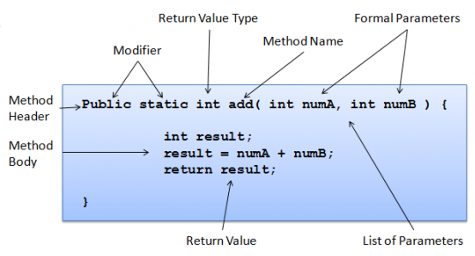
I. Java Method
Return Type of Method

Slide 7
I. Java Method
Access modifier
Access level modifier គឺយើងប្រើសំរាប់កំណត់ថាតើ class ដ៏ទៃអាចប្រើ field or method បានអត់។ ហើយការកំណត់នៃ level of access គឺមានពីរ៖
​ at the top level: កំណត់ទៅលើ class
at the member level:កំណត់ទៅលើ member of class

Slide 8
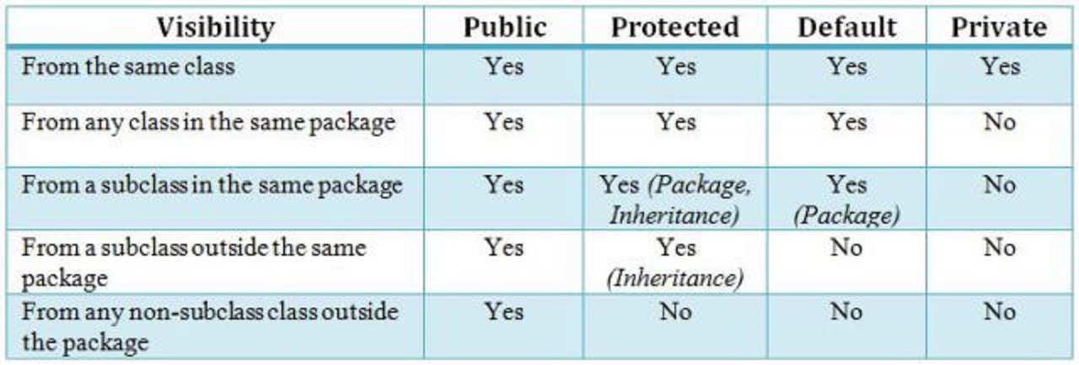
I. Java Method
Access modifier

Slide 9
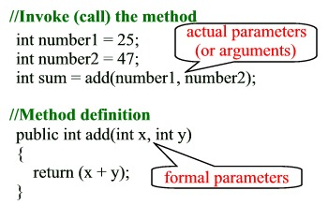
I. Java Method
Parameter
វាជាតំលៃដែលលយើងបោះទៅឲ្យ method in java។ ហើយយើងប្រកាសនៅក្នុង(parameter) បើមាន​ parameter ច្រើនយើងផ្តាច់វាដោយ commas(,) និង scope របស់វាអាស្រ័យតាម method។

Slide 10
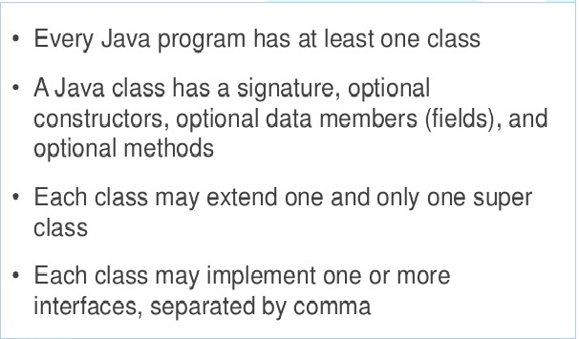
II. Class & Object
Class Structure

Slide 11
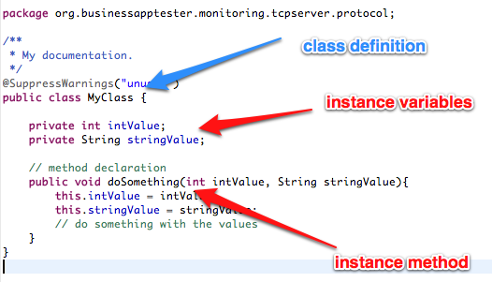
II. Class & Object
Class Structure

Slide 12
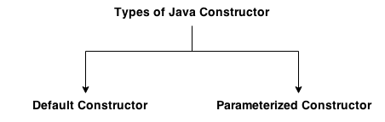
II. Class & Object
Constructor
ប្រើវាសំរាប់ផ្តើមតំលៃដំបូងទៅឲ្យ object។ ហើយវាអាចមាន parameter ឬអត់។

Slide 13
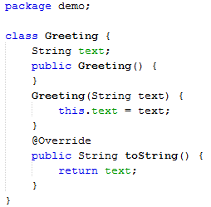
II. Class & Object
Constructor

Slide 14
II. Class & Object
this & this()
this: យើងប្រើសំដៅទៅលើ current object។
public class Point {
int x = 0;
int y = 0;
//constructor
public Point(int x, int y) {
this.x = x;
this.y = y;
}
}

Slide 15
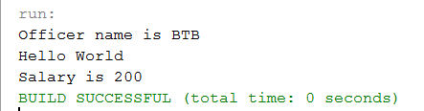
II. Class & Object
this & this()
this(): យើងប្រើសំដៅទៅលើ access one constructor from another where both constructors belong to the same class។
public class Officer{
public Officer() {
this(“BTB");
System.out.println("Hello World");
}
public Officer(String name) {
System.out.println("Officer name is " + name);
}
public Officer(int salary){
this();
System.out.println(“Salary is " ​​​​​​​​+​​ salary);
}
public static void main(String args[]){
Officer o1 = new Officer(200);
}
}

Slide 16
II. Class & Object
this & this()
THIS KEYWORD | THIS()
Used with objects only | Used with constructors only
Refers current object | Refers a constructor with matching parameters
One of the uses is differentiate between local and instance variables in a method call | Used to call one constructor from another belonging to the same class

Slide 17
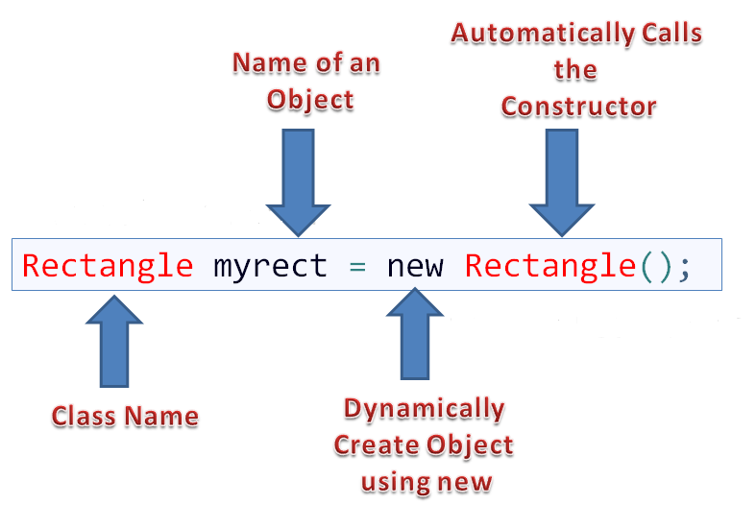
II. Class & Object
Object creation

Slide 18
10. ប្រភពឯកសារ
http://way2java.com/
http://www.java-forums.org/forum.php
http://www.java2novice.com/
https://docs.oracle.com
http://stackoverflow.com/
http://www.dummies.com/how-to/content/understanding-the-structure-of-java-classes.html
http://www.homeandlearn.co.uk/java/java_method_parameters.html

Slide 19

សំនួរ ចម្លើយ!

Slide 20
សូមអរគុណ!!!

